Slide 1
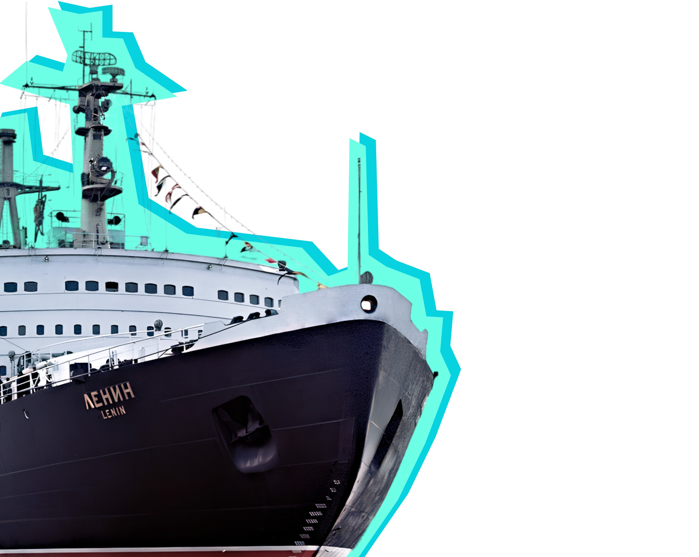
Профессии моих родителей
14 февраля 2025 год
#насевережить

Slide 2
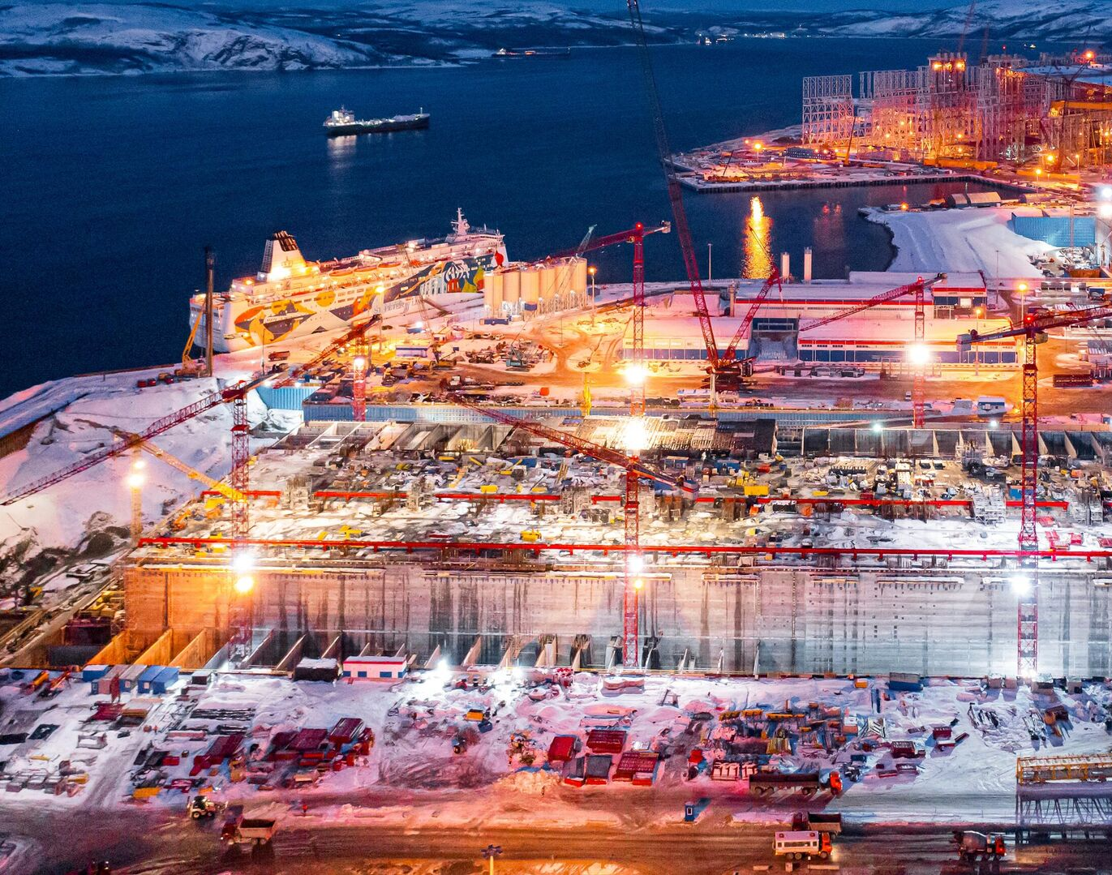
Помоги Маше и Вове написать синквейн
Первая строка. 1 слово – понятие или тема (существительное).
Вторая строка. 2 слова – описание этого понятия (прилагательные).
Третья строка. 3 слова – действия (глаголы).
Четвертая строка. Фраза или предложение, показывающее отношение к теме.

Slide 3
Профессии моих родителей
14 февраля 2025 год
#насевережить

